Slide 1
Программа для создания полигональной модели по томографии трехмерного объекта
Студент: Дегтярев А. И. ИУ7-53Б
Научный руководитель: Павельев А. А.

Slide 2
Цель работы
Целью моей работы является разработка программного обеспечения для создания полигональной модели по результатам томографии.
изучить и проанализировать алгоритмы компьютерной графики построения полигональных моделей из послойных снимков;
выбрать и реализовать наиболее подходящий алгоритм;
разработать программное обеспечение, позволяющее применить его к томографии, просмотреть полигональную модель и сохранить ее в файл.

Slide 3
Формализация объектов
Результат томография - регулярная сетка вокселей, в которой каждому вокселю соответствует усредненное значение (температура, плотность материала) в данной точке трехмерного объекта.
Изоповерхность - поверхность, представляющая точки с постоянным значением (например, плотности, давления, температуры, или скорости) в некоторой части пространства.
Полигональная сетка - совокупность вершин, ребер и граней, которые определяют форму многогранного объекта.

Slide 4
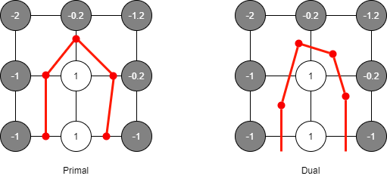
Алгоритмы полигонизации
Marching Cubes
Marching Tetrahedra
Dual Contouring
Dual Marching Cubes

Slide 5
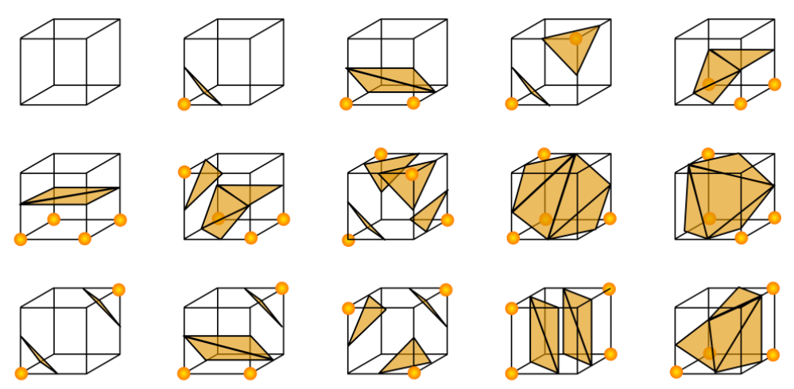
Marching Cubes

Slide 6
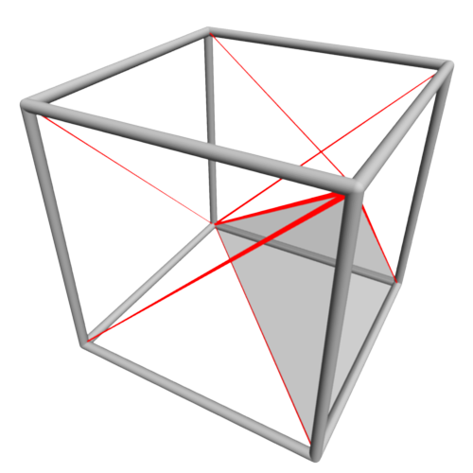
Marching Tetrahedra

Slide 7
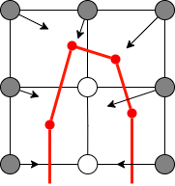
Dual Contouring

Slide 8
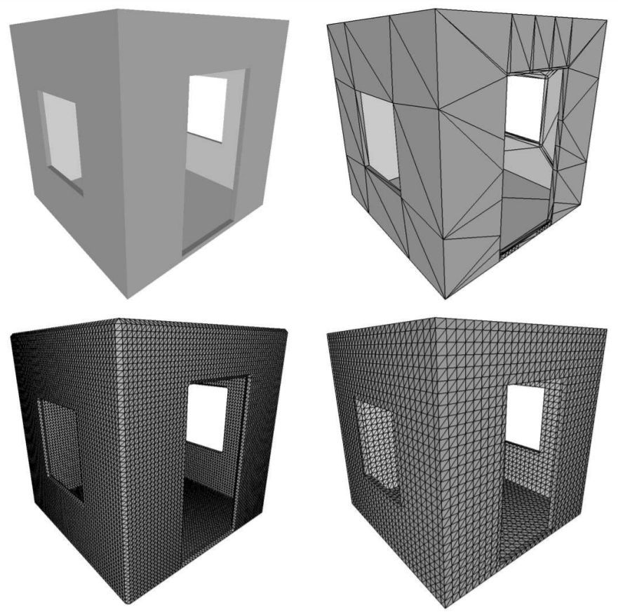
Dual Marching Cubes
Слева вверху - комната-оригинал, построенная с использованием конструктивной блочной геометрией. Слева снизу - результат работы Marching Cubes (67 тыс. полигонов). Справа снизу - Dual Contouring (17 тыс. полигонов). Сверху справа - Dual Marching Cubes (440 полигонов)

Slide 9
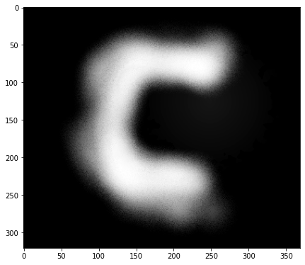
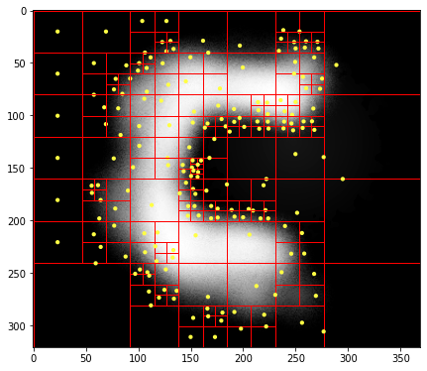
Первый этап. Построение леса восьмеричных деревьев

Slide 10
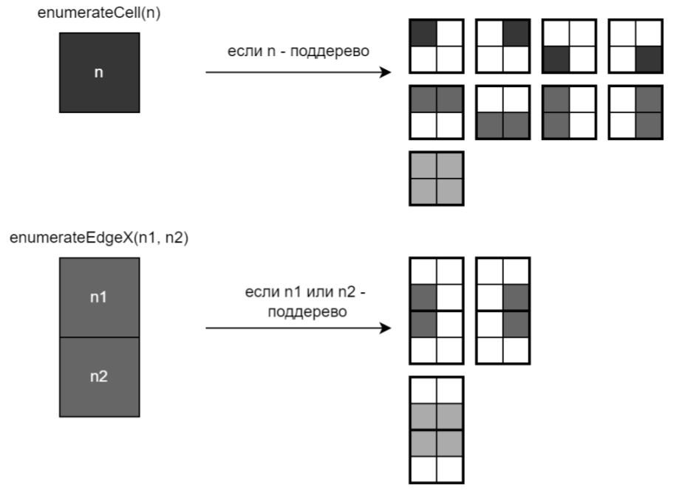
Второй этап. Перечисление всех треугольников

Slide 11
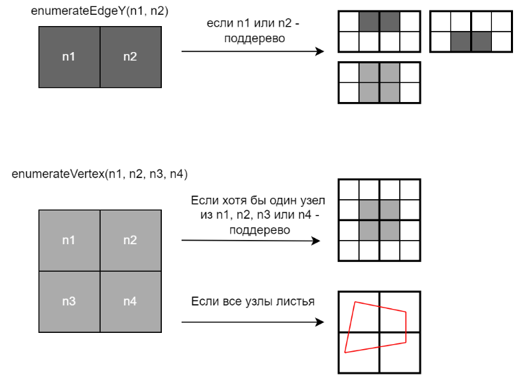
Второй этап. Перечисление всех треугольников

Slide 12
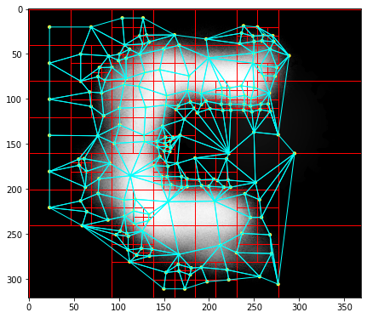
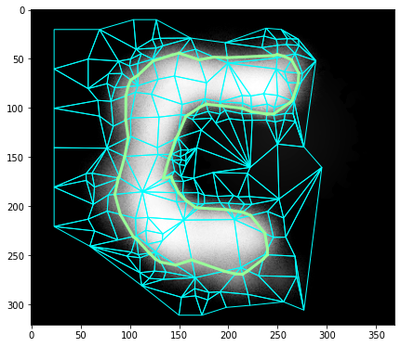
Второй этап. Перечисление всех треугольников

Slide 13
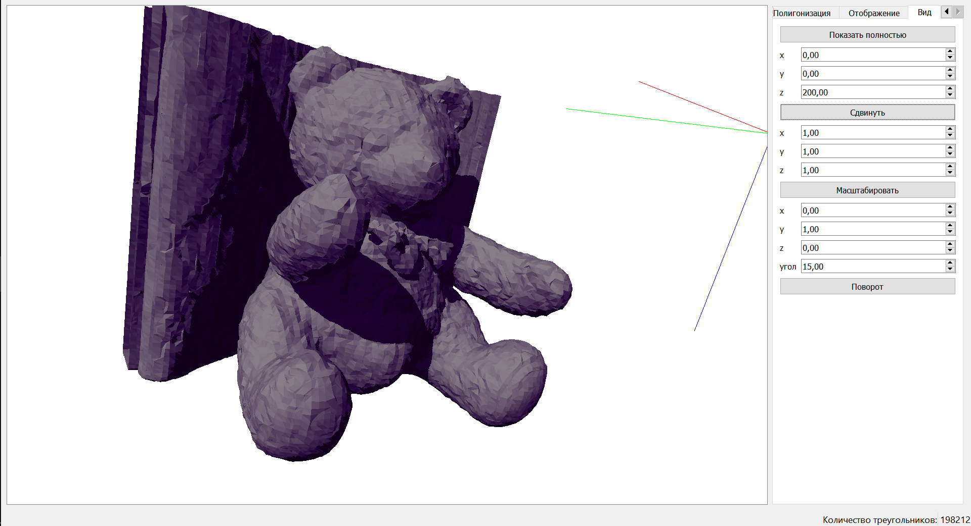
Результат работы

Slide 14
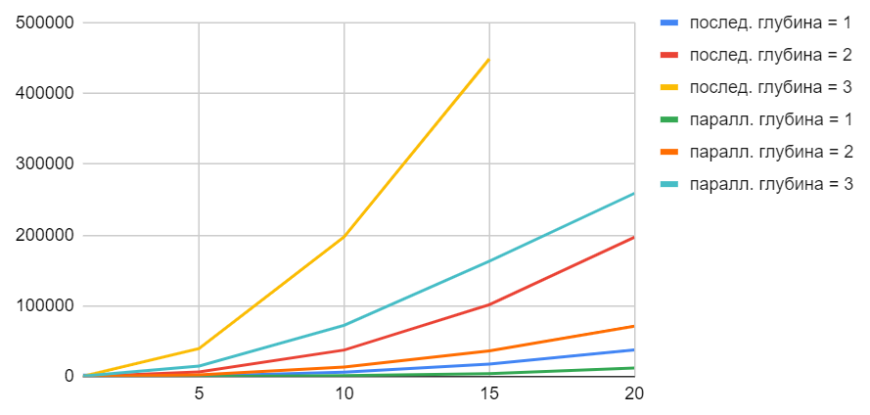
Исследование распараллеливания
Время, мс
Размер сетки, ячеек

